Slide 1

Пространственно-временная сейсмичность
Казахский Национальный Исследовательский Университет им. К.И. Сатпаева
Институт геологии и нефтегазового дела им. К. Турысова
Курс: «Сейсмогеофизические предвестники и стратегия прогноза землетрясений»
Преподаватель: академик НАН РК, доктор геол.-мин. наук, профессор Абетов А.Е.
Колумбетова К.
D091-Сейсмология, 1 курс
Алматы, 2025

Slide 2
Что такое пространственно-временная сейсмичность?
Пространственно-временная сейсмичность (ПВС) – это характеристика распределения очагов землетрясений в пространстве и во времени, учитывающее как интенсивность и частоту землетрясений в конкретном регионе, так и закономерности их возникновения и проявления в различных тектонических условиях. Она позволяет выявить зоны повышенной и пониженной сейсмической активности, а также оценить динамику сейсмических процессов в определенной территории.

Slide 3
Из чего состоит ПВС?
Пространственное распределение
Анализ того, где именно происходят землетрясения (вдоль разломов, в отдельных зонах) и как эти зоны связаны с геологическими структурами
Временное распределение
Исследование того, как землетрясения происходят во времени: их периодичность, последовательность, а также выявление периодов повышенной или пониженной сейсмической активности
Интенсивность и частота
Оценка магнитуды (силы) и частоты землетрясений, происходящих в определенной области.
Причины возникновения
Изучение взаимосвязи сейсмической активности с тектоническими подвижками, деформированием земной коры и верхней мантии.

Slide 4

Какова роль ПВС в сейсмологии?
1. Оценка сейсмической опасности
Позволяет определить, где и когда с наибольшей вероятностью могут происходить землетрясения. Используется для составления сейсмического районирования, карт, которые помогают проектировать здания с учётом возможной сейсмической активности.
2. Понимание механизма землетрясений
Анализируя, как землетрясения развиваются в пространстве и времени, учёные могут изучать: поведение разломов; процесс накопления и высвобождения напряжений в земной коре; последовательности: форшоки → основное событие → афтершоки.
3. Прогнозирование землетрясений
Хотя точный прогноз пока невозможен, пространственно-временная сейсмичность используется в: вероятностных прогнозах (на основе статистики); мониторинге аномалий, предшествующих крупным событиям.
4. Инженерное строительство и безопасность
Эти данные важны при: строительстве объектов в сейсмоопасных районах; разработке стандартов сейсмостойкого строительства; страховой оценке рисков.
5. Моделирование и симуляция
Помогает создавать математические и компьютерные модели сейсмических процессов, учитывающие: время между событиями; географическое распределение; взаимосвязь между событиями.

Slide 5

6. Мониторинг и регистрация сейсмической активности
Сеть сейсмостанций по всему миру отслеживает землетрясения в режиме реального времени. Создание баз данных сейсмических событий. Поддержка глобальных и региональных систем предупреждения.
7. Разработка систем раннего предупреждения
Быстрое обнаружение землетрясения после начала подземных толчков. Передача сигнала на опасные объекты (ГЭС, АЭС, метро и т.д.) за секунды до сильных колебаний. Успешно применяются в Японии, Мексике и других сейсмоактивных регионах.
8. Прикладные исследования
Сейсморазведка для поиска полезных ископаемых, нефти и газа. Исследование воздействия сейсмических волн на здания и инженерные сооружения. Использование сейсмологии в оборонной сфере (например, для регистрации ядерных испытаний).

Slide 6
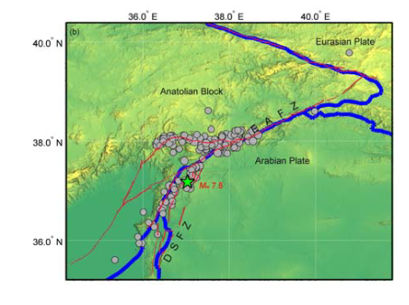
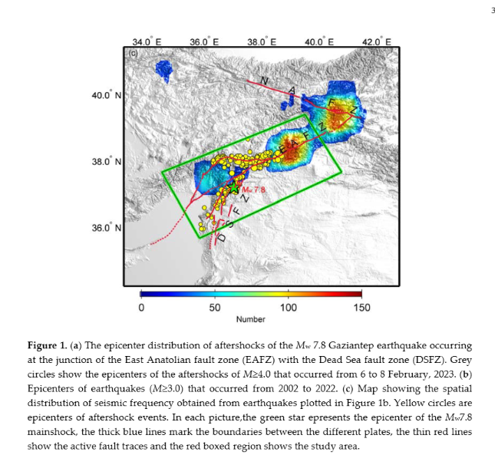
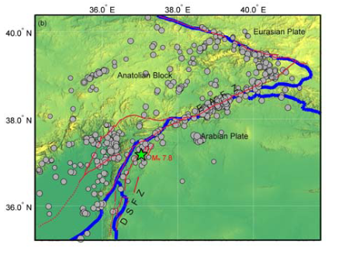
Физическая, математическая, геофизическая сущность ПВС?
From the above results, the significant Earth’s rotation‐related seismic activity indicated that the focal medium in the region around the Mw 7.8 Gaziantep earthquake was at a critical state. In other words, the focal medium has become extremely unstable, and could failure at any moment to release a strong earthquake. Therefore, we suggest that the Earthʹs rotation‐related seismicity prior to the Mw 7.8 Gaziantep, Turkey earthquake could be considered as one of its precursors.
(PDF) The Earth’s Rotation-Related Seismicity as a Precursor to the 2023 Mw 7.8 Gaziantep, Turkey Earthquake. Available from: https://www.researchgate.net/publication/372893375_The_Earth's_Rotation-Related_Seismicity_as_a_Precursor_to_the_2023_Mw_78_Gaziantep_Turkey_Earthquake [accessed Sep 24 2025].

Slide 7
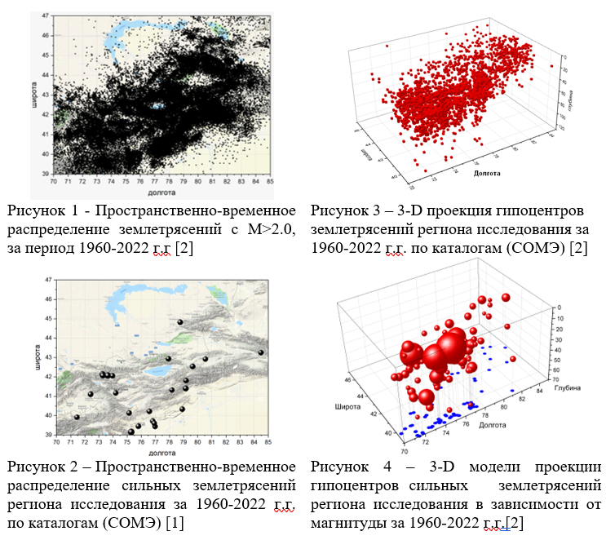
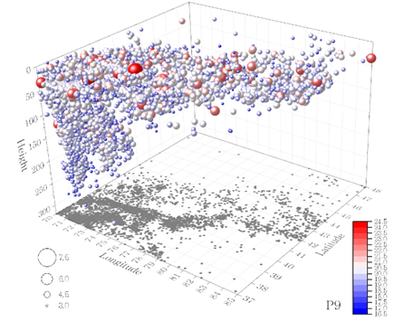
Рисунок 5 – 3-D и 2-D модели проекции гипоцентров землетрясений и термодинамических параметров в очагах землетрясений региона исследования (в цвете) (на примере логарифма вязкости (Lgη) – шкала значений справа)

Slide 8
Выводы:
Позволяет выявлять закономерности в распределении землетрясений по территории и времени.
Помогает оценивать вероятность будущих событий в конкретных зонах (в том числе "сейсмически молчаливых").
Используется для анализа афтершоков и миграции сейсмической активности вдоль разломов.
Является основой для прогнозных и вероятностных моделей сейсмичности.
Важна для мониторинга, планирования и снижения сейсмических рисков.

Slide 9
Спасибо за внимание!

